Slide 1
Велика британія 20-30 рр

Slide 4
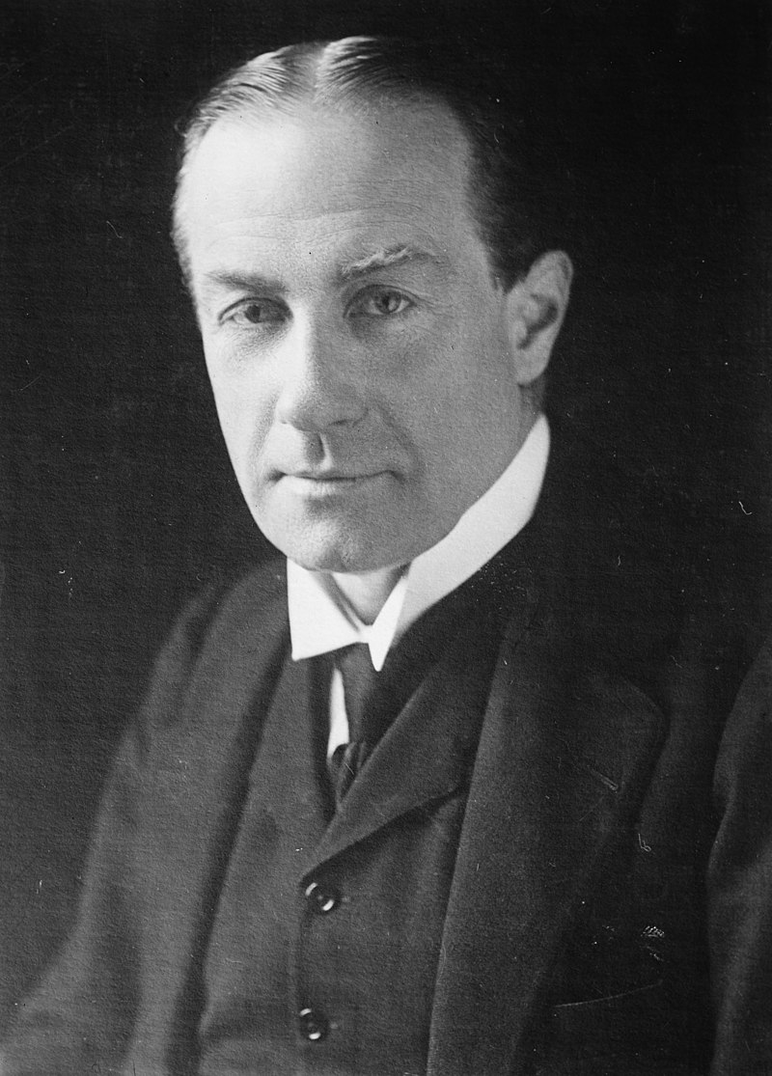
Ендрю Бернард Лоу
Стенли Болдуїн

Slide 5
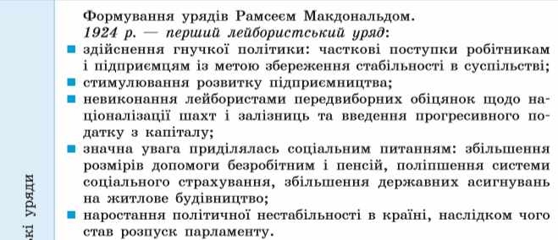
Рамсей Макдональд

Slide 11
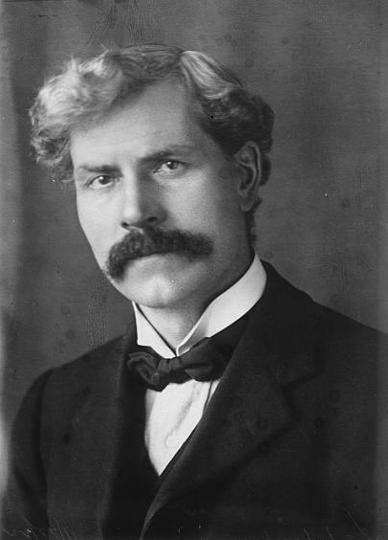
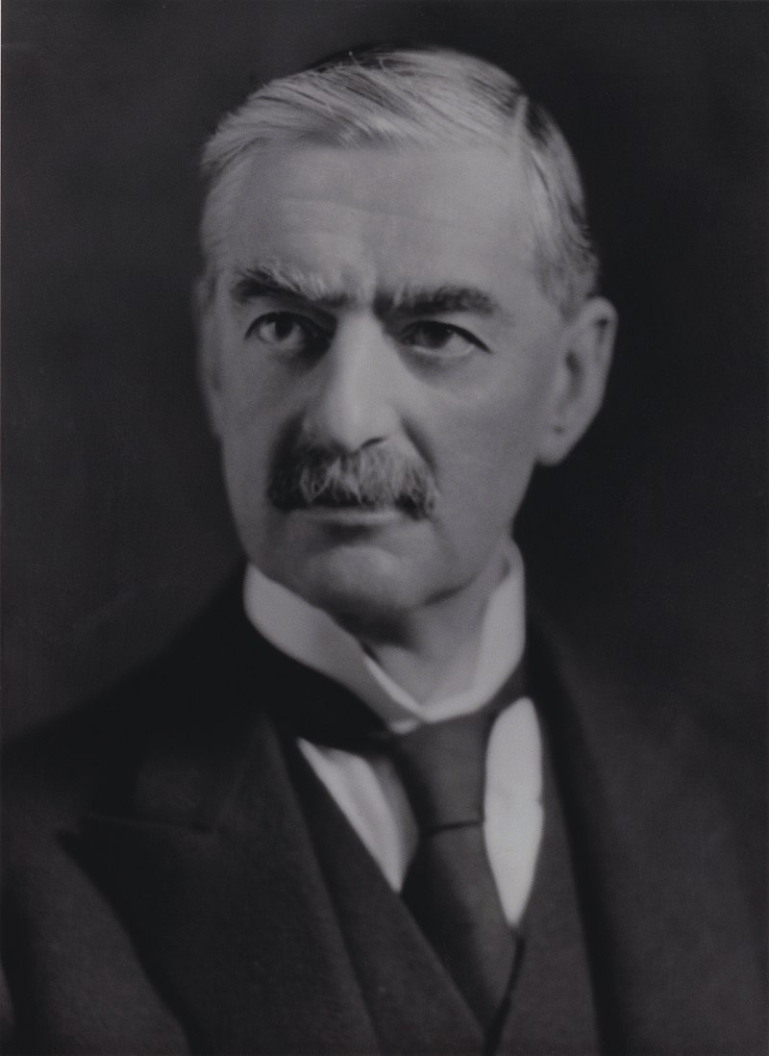
Рамсей Макдональд
Стенлі Болдуїн
Невілл Чемберлен

